Slide 1
Потоки выполнения и средства синхронизации

Slide 2
Потоки — средство, которое помогает организовать одновременное выполнение нескольких задач, каждой в независимом потоке
  способы создания :
на основе расширения класса Thread
реализации интерфейса Runnable
Notes:
К большинству современных распределенных приложений (Rich Client) и веб-приложений (Thin Client) выдвигаются требования одновременной поддержки многих пользователей, каждому из которых выделяется отдельный поток, а также разделения и параллельной обработки информационных ресурсов. Потоки — средство, которое помогает организовать одновременное выполнение нескольких задач, каждой в независимом потоке. Потоки представляют собой экземпляры классов, каждый из которых запускается и функционирует самостоятельно, автономно (или относительно автономно) от главного потока выполнения программы. Существует два способа создания и запуска потока: на основе расширения класса Thread или реализации интерфейса Runnable.

Slide 3
class ExThread extends Thread {
@Override
public void run() {
for (int i = 0; i < 10; i++) {
System.out.println("Thread");
try {
Thread.sleep(7); // остановка на 7 миллисекунд
} catch (InterruptedException e) {
System.err.print(e);
}
}
}
}
class ExRunnable implements Runnable {
@Override
public void run() {
for (int i = 0; i < 10; i++) {
System.out.println("Runnable");
try {
Thread.sleep(7);
} catch (InterruptedException e) {
System.err.println(e);
}
}
}
}
Notes:
При реализации интерфейса Runnable необходимо определить его единственный абстрактный метод run().

Slide 4
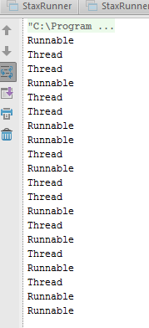
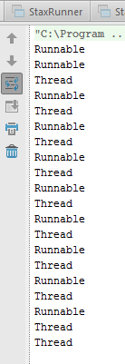
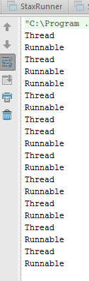
public class DemoThreds {
public static void main(String[ ] args) {
// новые объекты потоков
ExThread a1 = new ExThread();
Thread w2 = new Thread(new ExRunnable());
// запуск потоков
a1.start();
w2.start();
}
}
Notes:
Запуск двух потоков для объектов классов
Порядок вывода, как правило, различен при нескольких запусках приложения.
Интерфейс Runnable не имеет метода start(), а только единственный метод run(). Поэтому для запуска такого потока,
следует создать экземпляр класса Thread с передачей экземпляра Runnable его конструктору.
Однако при прямом вызове метода run() поток не запустится, выполнится только тело самого метода.
Недостатки при использовании потоков

Slide 5
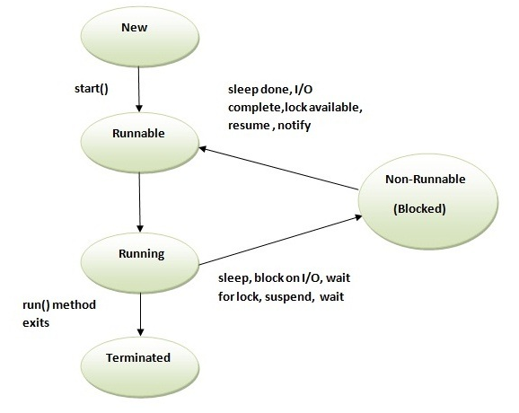
Жизненный цикл потока
Thread.State:
NEW ;
RUNNABLE;
BLOCKED;
WAITING;
TIMED_WAITING TERMINATED
getState()
Notes:
При выполнении программы объект класса Thread может быть в одном из четырех основных состояний:
«новый», «работоспособный», «неработоспособный» и «пассивный». При создании потока он получает состояние «новый» (NEW) и не выполняется. Для перевода потока из состояния «новый» в состояние «работоспособный» (RUNNABLE) следует выполнить метод start(), который вызывает метод run() — основной метод потока.
Поток может находиться в одном из состояний, соответствующих элементам статически вложенного перечисления Thread.State: NEW — поток создан, но еще не запущен; RUNNABLE — поток выполняется; BLOCKED — поток блокирован; WAITING — поток ждет окончания работы другого потока; TIMED_WAITING — поток некоторое время ждет окончания другого потока; TERMINATED — поток завершен. Получить текущее значение состояния потока можно вызовом метода getState().

Slide 6
WAITING
  join(),
  wait(), <-> notify() или notifyAll()
  suspend() (deprecated-метод) <-> resume()
TIMED_WAITING
  yield(),
  sleep(long millis),
  join(long timeout)
  wait(long timeout)
  TERMINATED
  interrupt() isInterrupted()
  stop() (deprecated-метод)
  run() закончен
Notes:
Поток переходит в состояние «неработоспособный» в режиме ожидания (WAITING) вызовом методов join(), wait(), suspend() (deprecated-метод) или методов ввода/вывода, которые предполагают задержку.
Для задержки потока на некоторое время (в миллисекундах) можно перевести его в режим ожидания по времени (TIMED_WAITING) с помощью методов yield(), sleep(long millis), join(long timeout) и wait(long timeout), при выполнении которых может генерироваться прерывание InterruptedException.
Вернуть потоку работоспособность после вызова метода suspend() можно методом resume() (deprecatedметод),
а после вызова метода wait() — методами notify() или notifyAll().
Поток переходит в «пассивное» состояние (TERMINATED), если вызваны методы interrupt(), stop() (deprecated-метод) или метод run() завершил выполнение, и запустить его повторно уже невозможно.
После этого, чтобы запустить поток, необходимо создать новый объект потока. Метод interrupt() успешно завершает поток, если он находится в состоянии «работоспособный». Если же поток неработоспособен, например, находится в состоянии TIMED_WAITING, то метод инициирует исключение InterruptedException. Чтобы это не происходило, следует предварительно вызвать метод isInterrupted(), который проверит возможность завершения работы потока. При разработке не следует использовать методы принудительной остановки потока, так как возможны проблемы с закрытием ресурсов и другими внешними объектами.

Slide 7

Управление приоритетами и группы потоков
1 (константа MIN_PRIORITY)
до 10 (MAX_PRIORITY)
ExThread min = new ExThread("Min");
ExThread max = new ExThread("Max");
ExThread norm = new ExThread("Norm");
min.setPriority(Thread.MIN_PRIORITY); // 1
max.setPriority(Thread.MAX_PRIORITY); // 10
norm.setPriority(Thread.NORM_PRIORITY); // 5
min.start();
norm.start();
max.start();
Notes:
Потоку можно назначить приоритет от 1 (константа MIN_PRIORITY) до 10 (MAX_PRIORITY) с помощью метода setPriority(int prior). Получить значение приоритета потока можно с помощью метода getPriority().
Поток с более высоким приоритетом в данном случае, как правило, монополизирует вывод на консоль.

Slide 8
Создание групп
Все потоки, объединенные в группу, имеют одинаковый приоритет.
Поток с низким приоритетом – не измен.
Поток с высоким – понижается до приоритета группы
ThreadGroup tg = new ThreadGroup("Группа потоков");
Thread t0 = new Thread(tg, "поток");
Notes:
Потоки объединяются в группы потоков. После создания потока нельзя изменить его принадлежность к группе.
Все потоки, объединенные в группу, имеют одинаковый приоритет. Чтобы определить, к какой группе относится поток, следует вызвать метод getThreadGroup().
Если поток до включения в группу имел приоритет выше приоритета группы потоков, то после включения значение его приоритета станет равным приоритету группы. Поток же со значением приоритета, более низким, чем приоритет группы после включения в оную, значения своего приоритета не изменит.

Slide 9
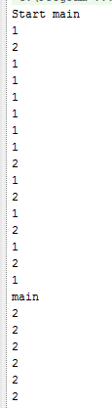
Управление потоками
public static class DemoThreds {
static {
System.out.println("Start main");
}
public static void main(String[] args) {
ExThread t1 = new ExThread("1");
ExThread t2 = new ExThread("2");
t1.start();
t2.start();
try {
t1.join();
// поток main остановлен до окончания работы потока t1
} catch (InterruptedException e) {
e.printStackTrace();
}
System.out.println(Thread.currentThread().getName());
// имя текущего потока
}
}
}
t1.join(20);
Notes:
Приостановить (задержать) выполнение потока можно с помощью метода sleep(int millis) класса Thread.
Метод join() блокирует работу потока, в котором он вызван, до тех пор, пока не будет закончено выполнение вызывающего метод потока или не истечет время ожидания при обращении к методу join(long timeout).
Несмотря на вызов метода join() для потока t1, поток t2 будет работать, в отличие от потока main, который сможет продолжить свое выполнение только по завершении потока t1. Если вместо метода join() без параметров использовать версию join(long timeout), то поток main будет остановлен только на указанный промежуток времени.

Slide 10
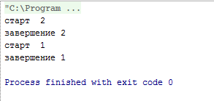
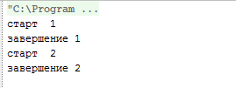
public static void main(String[] args) {
new Thread() { // анонимный класс
public void run() {
System.out.println("старт 1");
Thread.yield();
System.out.println("завершение 1");
}
}.start(); // запуск потока
new Thread() {
public void run() {
System.out.println("старт 2");
System.out.println("завершение 2");
}
}.start();
}
Notes:
Менее надежный альтернативный способ состоит в вызове метода yield(), который может сделать некоторую паузу и позволяет другим потокам начать выполнение своей задачи.
Вызов статического метода yield() для исполняемого потока должен приводить к приостановке потока на некоторый квант времени, чтобы другие потоки могли выполнять свои действия. Например, в случае потока с высоким приоритетом после обработки части пакета данных, когда следующая еще не готова, стоит уступить часть времени другим потокам. Однако если требуется надежная остановка потока, то следует использовать его крайне осторожно или вообще применить другой способ.

Slide 11
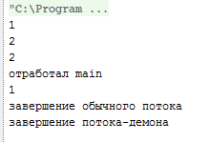
Потоки–демоны
для работы в фоновом режиме
  setDaemon(boolean value)
ExThread usual = new ExThread("1");
ExThread daemon = new ExThread("2");
daemon.setDaemon(true);
daemon.start();
usual.start();
System.out.println("отработал main");
finally {
if (!isDaemon()) {
System.out.println("завершение обычного потока");
} else {
System.out.println("завершение потока-демона");
}
Notes:
Потоки-демоны используются для работы в фоновом режиме вместе с программой, но не являются неотъемлемой частью логики программы. Если какой-либо процесс может выполняться на фоне работы основных потоков выполнения и его деятельность заключается в обслуживании основных потоков приложения, то такой процесс может быть запущен как поток-демон. С помощью метода setDaemon(boolean value), вызванного вновь созданным потоком до его запуска, можно определить поток-демон. Метод boolean isDaemon() позволяет определить, является ли указанный поток демоном или нет.

Slide 12
Атомарные типы и модификатор volatile
volatile - неблокирующая синхронизация
java.util.concurrent.atomic
AtomicInteger,
AtomicLong,
AtomicReference…
вынуждает потоки производить быстро действия по фиксации изменений (для примитивных типов до 32 бит)
Notes:
Все данные приложения находятся в основном хранилище данных. При запуске нового потока создается копия хранилища и именно ею пользуется этот поток. Изменения, произведенные в копии, могут не сразу находить отражение в основном хранилище, и наоборот. Для получения актуального значения следует прибегнуть к синхронизации. Наиболее простым приемом будет объявление поля класса с модификатором volatile. Данный модификатор вынуждает потоки производить действия по фиксации изменений достаточно быстро. То есть другой заинтересованный поток, скорее всего, получит доступ к уже измененному значению. Для базовых типов до 32 бит этого достаточно. При использовании со ссылкой на объект — синхронизировано будет только значение самой ссылки, а не объект, на который она ссылается. Синхронизация ссылки будет эффективной в случае, если она указывает на перечисление, так как все элементы перечисления существуют в единственном экземпляре. Решением проблемы с доступом к одному экземпляру из разных потоков является блокирующая синхронизация. Модификатор volatile обеспечивает неблокирующую синхронизацию.
Существует целая группа классов пакета java.util.concurrent.atomic, обеспечивающая неблокирующую синхронизацию. Атомарные классы созданы для организации неблокирующих структур данных. Классы атомарных переменных AtomicInteger, AtomicLong, AtomicReference и др. расширяют нотацию volatile значений, полей и элементов массивов.
Существует целая группа классов пакета java.util.concurrent.atomic, обеспечивающая неблокирующую синхронизацию. Атомарные классы созданы для организации неблокирующих структур данных. Классы атомарных переменных AtomicInteger, AtomicLong, AtomicReference и др. расширяют нотацию volatile значений, полей и элементов массивов.

Slide 13
Пример на синхронизацию
import java.util.Random;
import java.util.concurrent.atomic.AtomicLong;
public class Market extends Thread {
private AtomicLong index;
public Market(AtomicLong index) {
this.index = index;
}
public AtomicLong getIndex() {
return index;
}
@Override
public void run() {
Random random = new Random();
try {
while (true) {
index.addAndGet(random.nextInt(10));
Thread.sleep(random.nextInt(300));
index.addAndGet(-1 * random.nextInt(10));
Thread.sleep(random.nextInt(300));
}
} catch (InterruptedException e) {
e.printStackTrace();
}
}
}
Notes:
Экземпляры классов, например, AtomicInteger и AtomicReference, предоставляют доступ и разного рода обновления к одной-единственной переменной соответствующего типа. Каждый класс также обеспечивает набор методов для этого типа. В частности, класс AtomicInteger — атомарные методы инкремента и декремента. Инструкции при доступе и обновлении атомарных переменных, в общем, следуют правилам для volatile. Не следует классы атомарных переменных использовать как замену соответствующих классов-оболочек.

Slide 14
public class Bank extends Thread {
private Market market;
private static final int PAUSE = 500;
public Bank(Market market) {
this.market = market;
}
@Override
public void run() {
try {
while (true) {
System.out.println
("Current index: " + market.getIndex());
Thread.sleep(PAUSE);
}
} catch (InterruptedException e) {
e.printStackTrace();
}
}
}
Notes:
Имеется класс Bank, запрашивающий значение поля index с некоторым интервалом в миллисекундах

Slide 15
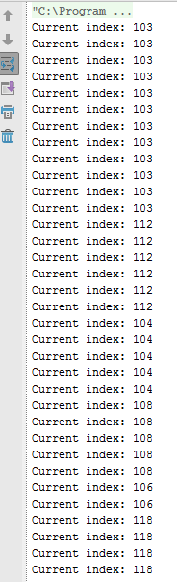
import java.util.concurrent.atomic.AtomicLong;
public class MarketDemo {
private static final int NUMBER_BANKS = 6;
public static void main(String[ ] args) {
Market minskB = new Market(new AtomicLong(100));
minskB.start();
for (int i = 0; i < NUMBER_BANKS; i++) {
new Bank(minskB).start();
}
}
Notes:
Количество экземпляров класса Bank может быть любым, и они постоянно с заданным интервалом запрашивают текущее значение index.
Атомарность поля обеспечивает получение экземплярами класса Bank идентичных текущих значений поля index

Slide 16
Методы synchronized
Задача: несколько потоков должны разделять ресурс, который может быть одновременно доступен толь­ко одному потоку.
Синхронизированный метод изолирует объект, после чего он становится недоступным для других потоков.
Изоляция снимается
  Метод завершен
  wait() из изолированного метода
Notes:
Нередко возникает ситуация, когда несколько потоков имеют доступ к некоторому объекту, проще говоря, пытаются использовать общий ресурс и начинают мешать друг другу. Более того, они могут повредить этот общий ресурс. Например, когда два потока записывают информацию в файл/объект/поток. Для контролирования процесса записи может использоваться разделение ресурса с применением ключевого слова synchronized.

Slide 17
Монитор
контролирует доступ к объекту
реализует принцип блокировки
У каждого объекта в Java имеется свой монитор (встроен в язык) - синхронизировать можно любой объект.
synchronized
Notes:
Каждый объект в Java имеет ассоциированный с ним монитор. Монитор представляет своего рода инструмент для управления доступа к объекту

Slide 18
Синхронизированные методы
Пример: один склад, разгружаются две машины, принять можно только один товар.

Slide 19
class ResourceObj {
private FileWriter slkad;
public ResourceObj(String file) throws IOException {
// проверка наличия файла
slkad = new FileWriter(file, true);
}
public void dumping(String str, int i) {
try {
slkad.append(str );
System.out.print(str );
Thread.sleep((long) (Math.random() * 50));
slkad.append("->" + i + " товар выгружен ");
System.out.println("->" + i + " товар выгружен ");
} catch (IOException e) {
System.err.print("ошибка файла: " + e);
} catch (InterruptedException e) {
System.err.print("ошибка потока: " + e);
}
}
public void close() {
try {
slkad.close();
} catch (IOException e) {
System.err.print("ошибка закрытия файла: " + e);
}
}
}

Slide 20
class SyncThread extends Thread {
private ResourceObj logistCenter;
public SyncThread(String name, ResourceObj rs) {
super(name);
this.logistCenter = rs;
}
public void run() {
for (int i = 1; i < 6; i++) {
logistCenter.dumping(getName(), i);
// место срабатывания синхронизации
}
}
}

Slide 21
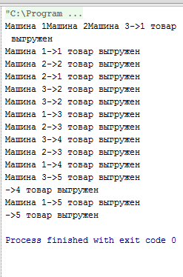
public class SynhroRun {
public static void main(String[ ] args) {
ResourceObj s = null;
try {
s = new ResourceObj("data\\synh.txt");
SyncThread t1 = new SyncThread("Машина 1", s);
SyncThread t2 = new SyncThread("Машина 2", s);
SyncThread t3 = new SyncThread("Машина 3", s);
t1.start();
t2.start();
t3.start();
t1.join();
t2.join();
t3.join();
} catch (IOException e) {
System.err.print("ошибка файла: " + e);
} catch (InterruptedException e) {
System.err.print("ошибка потока: " + e);
} finally {
s.close();
}
}
}

Slide 22
1) Метод должен быть синхронизирован (synchronized в его объявлении)
2) объект блокируется, и ни один синхронизированный метод этого объекта не мо­жет быть вызван другим потоком
3) Потоки ожидают до тех пор, пока не будет разблокирован объект

Slide 23
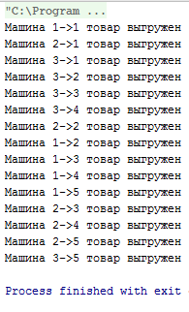
public synchronized void dumping(String str, int i) {
try {
slkad.append(str );
System.out.print(str );
Thread.sleep((long) (Math.random() * 50));
slkad.append("->" + i + " товар выгружен ");
System.out.println("->" + i + " товар выгружен ");
} catch (IOException e) {
System.err.print("ошибка файла: " + e);
} catch (InterruptedException e) {
System.err.print("ошибка потока: " + e);
}
}

Slide 24
Задача "Producer-Consumer"
class Store {
int counter = 0; // счетчик товаров
final int N = 5; // максимально допустимое число
// синхронизированный метод для производителей
synchronized int put() {
if(counter<=N) //если товаров меньше
{
counter++; // кладем товар
System.out.println ("на складе " + counter + " товар(ов)");
return 1; // в случае удачного выполнения возвращаем 1
}
return 0;// в случае неудачного выполнения возвращаем 0
}
// метод для покупателей
synchronized int get() {
if(counter>0) //если хоть один товар присутствует
{
counter--; //берем товар
System.out.println ("на скалде " + counter + " товар(ов)");
return 1;// в случае удачного выполнения возвращаем 1
}
return 0;// в случае неудачного выполнения возвращаем 0
}
}

Slide 25
// поток производителя
class Producer extends Thread {
Store store; //объект склада, куда кладем товар
int product=5; // количество товаров, которые надо добавить
Producer(Store store)
{
this.store=store;
}
public void run() {
try
{
while(product>0){ //пока у производителя имеются товары
product=product-store.put(); //кладем один товар на склад
System.out.println
("производителю осталось произвести " + product + " ");
sleep(100); // время простоя
}
}
catch(InterruptedException e)
{
System.out.println ("поток производителя прерван");
}
}
}

Slide 26
// поток покупателя
class Consumer extends Thread {
Store store; //объект склада, с которого покупатель будет брать товар
int product=0; //текущее количество товаров со склада
Consumer(Store store)
{
this.store=store;
}
public void run() {
try
{
while(product<5){// пока количество товаров не будет равно 5
product=product+store.get(); //берем по одному товару со склада
System.out.println ("Потребитель купил " + product + " ");
sleep(100);
}
}
catch(InterruptedException e)
{
System.out.println ("поток потребителя прерван");
}
}
}

Slide 27
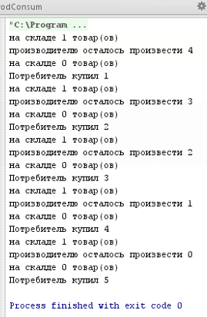
public static void main(String[] args) {
Store store = new Store();
new Producer(store).start();
new Consumer(store).start();
}

Slide 28
Инструкция synchronized
synchronized (s){
}
Происходит блокировка объекта s и он становится недоступным для других синхронизированных методов и блоков
Только для объектов
Cужает область синхронизации
Notes:
Синхронизировать объект можно не только при помощи методов с соответствующим модификатором, но и при помощи синхронизированного блока кода. В этом случае происходит блокировка объекта, указанного в инструкции
synchronized, и он становится недоступным для других синхронизированных методов и блоков. Такая синхронизация позволяет сузить область синхронизации, т. е. вывести за пределы синхронизации код, в ней не нуждающийся. Обычные методы на синхронизацию внимания не обращают, поэтому ответственность за грамотную блокировку объектов ложится на программиста.
Каждый объект в Java имеет ассоциированный с ним монитор. Монитор представляет своего рода инструмент для управления доступа к объекту. Когда выполнение кода доходит до оператора synchronized, монитор объекта s блокируется, и на время его блокировки монопольный доступ к блоку кода имеет только один поток, который и произвел блокировку. После окончания работы блока кода, монитор объекта res освобождается и становится доступным для других потоков.
После освобождения монитора его захватывает другой поток, а все остальные потоки продолжают ожидать его освобождения.

Slide 29
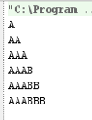
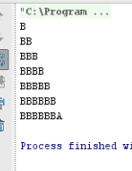
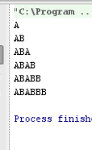
public class StringThred {
public static int counter = 0;
public static void main(String args[ ]) {
final StringBuilder s = new StringBuilder();
new Thread() {
public void run() {
do {
s.append("A");
System.out.println(s);
} while (StringThred.counter++ < 2);
}
}.start();
new Thread() {
public void run() {
while (StringThred.counter++ < 6) {
s.append("B");
System.out.println(s);
}
}
} .start();
}
}

Slide 30
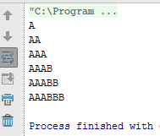
public static int counter = 0;
public static void main(String args[ ]) {
final StringBuilder s = new StringBuilder();
new Thread() {
public void run() {
synchronized (s) {
do {
s.append("A");
System.out.println(s);
} while (StringThred.counter++ < 2);
} // конец synchronized
}
}.start();
new Thread() {
public void run() {
synchronized (s) {
while (StringThred.counter++ < 6) {
s.append("B");
System.out.println(s);
}
} // конец synchronized
}
} .start();
}
}

Slide 31
Методы wait(), notify()
wait() - останавливает выполнение текущего потока и освобождает от блокировки захваченный объект
notify() - возвращает блокировку объекта потоку
Из Object
никогда не переопределяются
вызываются только внутри синхронизированного блока или метода на объекте, монитор которого захвачен
в случае ошибки IllegalMonitorStateException
Notes:
Иногда при взаимодействии потоков встает вопрос о извещении одних потоков о действиях других. Например, действия одного потока зависят от результата действий другого потока, и надо как-то известить один поток, что второй поток произвел некую работу. И для подобных ситуаций у класса Object определено ряд методов:
wait(): освобождает монитор и переводит вызывающий поток в состояние ожидания до тех пор, пока другой поток не вызовет метод notify()
notify(): продолжает работу потока, у которого ранее был вызван метод wait()
notifyAll(): возобновляет работу всех потоков, у которых ранее был вызван метод wait()
Все эти методы вызываются только из синхронизированного контекста - синхронизированного блока или метода.
Контроль за доступом к объекту-ресурсу обеспечивает понятие монитора.
Монитор экземпляра может иметь только одного владельца. При попытке конкурирующего доступа к объекту, чей монитор имеет владельца, желающий заблокировать объект-ресурс поток должен подождать освобождения монитора этого объекта и только после этого завладеть им и начать использование объекта-ресурса. Каждый экземпляр любого класса имеет монитор. Методы wait(), wait(long inmillis), notify(), notifyAll() корректно срабатывают только на экземплярах, чей монитор уже кем-то захвачен.

Slide 32
Задача: Производитель – потребитель . 5 товаров - произвести и купить через склад. Одновременно на складе может находиться не более 3 товаров.

Slide 33
// Класс Магазин, хранящий произведенные товары
class StoreMMM{
private int product=0;
private boolean available = false;
public synchronized void get() {
while (product<1) {
try { wait(); }
catch (InterruptedException e) { }
}
product--;
System.out.println("Россия купила 1 трактор");
System.out.println("Товаров на складе: " + product);
notify();
}
public synchronized void put() {
while (product>=3) {
try { wait(); }
catch (InterruptedException e) { }
}
product++;
System.out.println("МАЗ добавил 1 трактор");
System.out.println("Товаров на складе: " + product);
notify();
}
}
освобождает монитор объекта Store и блокирует выполнение метода get

Slide 34
// класс Производитель
class ProducerMAZ extends Thread{
StoreMMM store;
ProducerMAZ(StoreMMM store){
this.store=store;
}
public void run(){
for (int i = 1; i < 6; i++) {
store.put();
}
}
}
// Класс Потребитель
class ConsumerRUSSIA extends Thread{
StoreMMM store;
ConsumerRUSSIA(StoreMMM store){
this.store=store;
}
public void run(){
for (int i = 1; i < 6; i++) {
store.get();
}
}
}

Slide 35
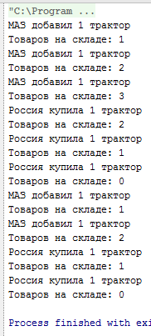
public static void main(String[] args) {
StoreMMM store=new StoreMMM();
ProducerMAZ producer = new ProducerMAZ(store);
ConsumerRUSSIA consumer = new ConsumerRUSSIA(store);
producer.start();
consumer.start();
}
Взаимобло­кировка
Состояние гонки

Slide 36
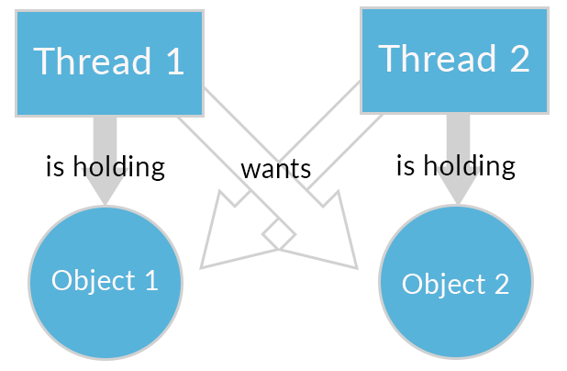
Проблемы потоков
взаимная блокировка (deadlock)
состояние гонки (race condition)
Notes:
Есть две конкретные проблемы, которые может вызвать использование многопоточности — взаимная блокировка (deadlock) и состояние гонки (race condition).
Deadlock — ситуация, при которой несколько потоков находятся в состоянии ожидания ресурсов, занятых друг другом, и ни один из них не может продолжать выполнение.
Представь, что поток-1 работает с каким-то Объектом-1, а поток-2 работает с Объектом-2. При этом программа написана так: Поток-1 перестанет работать с Объектом-1 и переключится на Объект-2, как только Поток-2 перестанет работать с Объектом 2 и переключится на Объект-1.
Поток-2 перестанет работать с Объектом-2 и переключится на Объект-1, как только Поток-1 перестанет работать с Объектом 1 и переключится на Объект-2.
Даже не обладая глубокими знаниями в многопоточности ты легко поймешь, что ничего из этого не получится. Потоки никогда не поменяются местами и будут ждать друг друга вечно.
Состояние гонки — ошибка проектирования многопоточной системы или приложения, при которой работа системы или приложения зависит от того, в каком порядке выполняются части кода.

Slide 37
пакет java.util.concurrent
Ограниченно потокобезопасные (thread safe) коллекции
  ConcurrentHashMap, ConcurrentLinkedQueue
  CopyOnWriteArrayList и CopyOnWriteArraySet
  BlockingQueue и BlockingDeque
Notes:
В версии Java SE 5 языка добавлен пакет java.util.concurrent, возможности классов которого обеспечивают более высокую производительность, масштабируемость, построение потокобезопасных блоков concurrent классов. Кроме этого усовершенствован вызов утилит синхронизации, добавлены классы семафоров и блокировок.
Ограниченно потокобезопасные (thread safe) коллекции и вспомогательные классы управления потоками сосредоточены в пакете java.util.concurrent. Среди них можно отметить: •
параллельные аналоги существующих синхронизированных классов-коллекций ConcurrentHashMap, ConcurrentLinkedQueue — эффективные аналоги Hashtable и LinkedList;
• классы CopyOnWriteArrayList и CopyOnWriteArraySet, копирующие свое содержимое при попытке его изменения, причем ранее полученный итератор будет корректно продолжать работать с исходным набором данных;
блокирующие очереди BlockingQueue и BlockingDeque, гарантирующие остановку потока, запрашивающего элемент из пустой очереди до появления в ней элемента, доступного для извлечения, а также блокирующего поток, пытающийся вставить элемент в заполненную очередь, до тех пор, пока в очереди не освободится позиция;

Slide 38
пакет java.util.concurrent
Вспомогательные классы управления потоками
  Executor - запуск пула потоков и службы их планирования
  класс Exchanger - позволяет потокам обмениваться объектами
  классы-барьеры
    CountDownLatch (потоки ожидать завершения заданного числа операций)
    Semaphore (поток ожидает завершения действий в других потоках)
    CyclicBarrier (потоки ожидают точки, после чего барьер снимается)
    Phaser
Notes:
еханизм управления заданиями, основанный на возможностях класса Executor, включающий организацию запуска пула потоков и службы их планирования;
• классы-барьеры синхронизации, такие как CountDownLatch (заставляет потоки ожидать завершения заданного числа операций, по окончании чего все ожидающие потоки освобождаются), Semaphore (предлагает потоку ожидать завершения действий в других потоках), CyclicBarrier (предлагает нескольким потокам ожидать момента, когда они все достигнут какой-либо точки, после чего барьер снимается), Phaser (барьер, контракт которого является расширением возможностей CyclicBarrier, а также частично согласовывается с возможностями CountDownLatch);
• класс Exchanger позволяет потокам обмениваться объектами.

Slide 39
java.util.concurrent.locks
интерфейс Lock
класс семафор ReentrantLock (отказы от блокировок)
класс ReentrantReadWriteLock
Перечисление TimeUnit : NANOSECONDS, MICROSECONDS, MILLISECONDS, SECONDS, MINUTES, HOURS, DAYS
Notes:
интерфейс Lock, поддерживающий ограниченные ожидания снятия блокировки, прерываемые попытки блокировки, очереди блокировки и установку ожидания снятия нескольких блокиро вок посредством интерфейса Condition;
• класс семафор ReentrantLock, добавляющий ранее не существующую функциональность по отказу от попытки блокировки объекта с возможностью многократного повторения запроса на блокировку и отказа от нее;
• класс ReentrantReadWriteLock позволяет изменять объект только одному потоку, а читать в это время — нескольким.
Представляет различные единицы измерения времени. В TimeUnit реализован ряд методов по преобразованию между единицами измерения и по управлению операциями ожидания в потоках в этих единицах. Используется для информирования методов, работающих со временем, о том, как интерпретировать заданный параметр времени. Перечисление TimeUnit может представлять время в семи размерностях-значениях: NANOSECONDS, MICROSECONDS, MILLISECONDS, SECONDS, MINUTES, HOURS, DAYS.

Slide 40
Блокирующие очереди
интерфейсы BlockingQueue и BlockingDeque
void put(E e)
// добавляет элемент в очередь + ждет
boolean offer(E e, long timeout, TimeUnit unit)
// добавляет элемент + ждет timeout
boolean offer(E e)
// добавляет элемент в очередь
E take()
// извлекает и удаляет элемент + ждет
E poll(long timeout, TimeUnit unit)
//извлекает и удаляет + ждет timeout
E poll()
//извлекает и удаляет элемент из очереди
Notes:
Реализации интерфейсов BlockingQueue и BlockingDeque предлагают методы по добавлению/извлечению элементов с задержками, а именно:
void put(E e) — добавляет элемент в очередь. Если очередь заполнена, то ожидает, пока освободится место;
boolean offer(E e, long timeout, TimeUnit unit) — добавляет элемент в очередь. Если очередь заполнена, то ожидает время timeout, пока освободится место; если за это время место не освободилось, то возвращает false, не выполнив действия по добавлению;
boolean offer(E e) — добавляет элемент в очередь. Если очередь заполнена, то возвращает false, не выполнив действия по добавлению;
E take() — извлекает и удаляет элемент из очереди. Если очередь пуста, то ожидает, пока там появится элемент;
E poll(long timeout, TimeUnit unit) — извлекает и удаляет элемент из очереди. Если очередь пуста, то ожидает время timeout, пока там появится элемент, если за это время очередь так и осталась пуста, то возвращает null;
E poll() — извлекает и удаляет элемент из очереди. Если очередь пуста, то возвращает null. Максимальный размер очереди должен быть задан при ее создании, а именно, все конструкторы класса ArrayBlockingQueue принимают в качестве параметра capacity длину очереди.

Slide 41
import java.util.concurrent.ArrayBlockingQueue;
import java.util.concurrent.BlockingQueue;
public class BlockQu {
public static void main(String[] args) {
final BlockingQueue<String> queue =
new ArrayBlockingQueue<String>(2);
new Thread() {
public void run() {
for (int i = 1; i < 6; i++) {
try {
queue.put( " " + i); // добавление
System.out.println("Книгу " + i + " вернули");
}catch (InterruptedException e) {
e.printStackTrace();
}
}
}
}.start();
Notes:
Пусть объявлена очередь из пяти элементов. Изначально в ней размещены три элемента. В первом потоке производится попытка добавления трех элементов. Два добавятся успешно, а при попытке добавления третьего поток будет остановлен до появления свободного места в очереди. Только когда второй поток извлечет один элемент и освободит место, первый поток получит возможность добавить свой элемент.

Slide 42
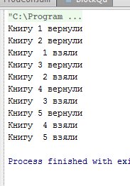
new Thread() {
public void run() {
for (int i = 1; i < 6; i++) {
try {
Thread.sleep(1_000);
// извлечение одного
System.out.println("Книгу "
+ queue.take() + " взяли");
}catch (InterruptedException e) {
e.printStackTrace();
}
}
}
}.start();
}

Slide 43
Семафоры
Для управления доступом - счетчик
(количество разрешений)
счетчик >0, поток получает доступ ; счетчик --;
Поток – закончил → счетчик ++;
счетчик == нулю → поток блокируется и ждет.
Семафор всегда устанавливается
на предельное положительное число потоков
Notes:
Семафоры представляют еще одно средство синхронизации для доступа к ресурсу. В Java семафоры представлены классом Semaphore из пакета java.util.concurrent.
Для управления доступом к ресурсу семафор использует счетчик, представляющий количество разрешений.
Если значение счетчика больше нуля, то поток получает доступ к ресурсу, при этом счетчик уменьшается на единицу. После окончания работы с ресурсом поток освобождает семафор, и счетчик увеличивается на единицу. Если же счетчик равен нулю, то поток блокируется и ждет, пока не получит разрешение от семафора.
Установить количество разрешений для доступа к ресурсу можно с помощью конструкторов класса Semaphore:

Slide 44
Semaphore(int permits)
Semaphore(int permits, boolean fair)
fair =true -> порядок соот. запросам
= false -> порядок не определен
void acquire() // получение одного разрешения
void acquire(int permits) // нескольких разрешений
void release()//освобождение разрешения
void release(int permits)
Notes:
Уменьшение счетчика доступа производится методами void acquire() и его оболочки boolean tryAcquire(). Оба метода занимают семафор, если он свободен. Если же семафор занят, то метод tryAcquire() возвращает ложь и пропускает поток дальше, что позволяет при необходимости отказаться от дальнейшей работы потоку, который не смог получить семафор. Метод acquire() при невозможности захвата семафора остановит поток до тех пор, пока хотя бы другой поток не освободит семафор. Метод boolean tryAcquire(long timeout,TimeUnit unit) возвращает ложь, если время ожидания превышено, т. е. за указанное время поток не получил от семафора разрешение работать и пропускает поток дальше.
Метод release() освобождает семафор и увеличивает счетчик на единицу.

Slide 45
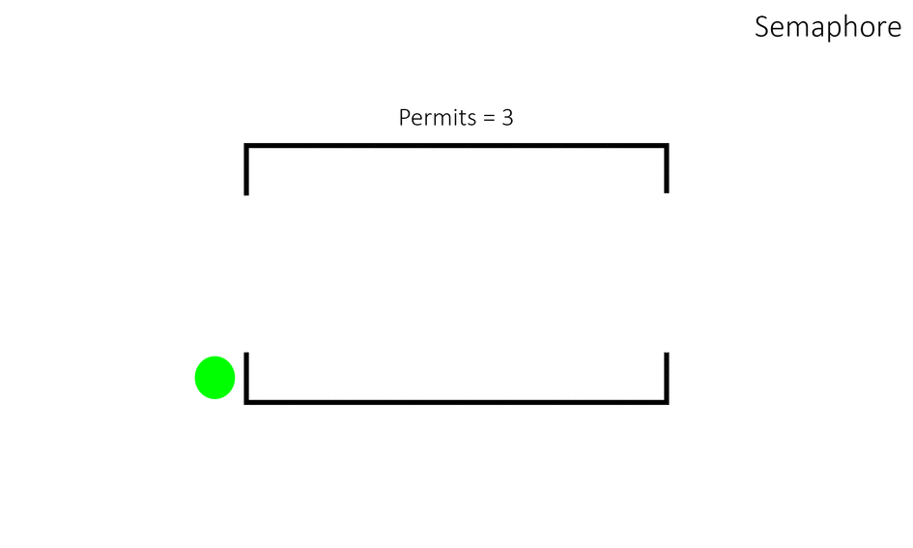
https://habrahabr.ru/post/277669/

Slide 46
class CommonResource{ int x=100; }
class CountThread extends Thread{
CommonResource res;
Semaphore sem;
String name;
CountThread(CommonResource res, Semaphore sem, String name){
this.res=res;
this.sem=sem;
this.name=name;
}
public void run(){
try{
System.out.println(name + " ожидает разрешение");
sem.acquire();
{System.out.println(name + " работает");
Thread.sleep(1000);
}
}
catch(InterruptedException e)
{System.out.println(e.getMessage());}
System.out.println(name + " освобождает разрешение");
sem.release();
}
}

Slide 47
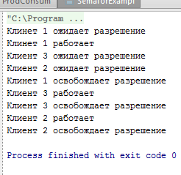
import java.util.concurrent.Semaphore;
public class SemaforExampl {
public static void main(String[] args) {
Semaphore sem = new Semaphore(1); // 1 разрешение
CommonResource res = new CommonResource();
(new CountThread(res, sem,"Клинет 1")).start();
(new CountThread(res, sem, "Клиент 2")).start();
(new CountThread(res, sem, "Клиент 3")).start();
}
}

Slide 48
Задача с пулом ресурсов: есть число огранич. ресурса (соединений) и клиенты – их много (ждут и уходят)
public class ConnectionPool <T> {
private final static int POOL_SIZE = 3; // размер пула
private final Semaphore semaphore = new Semaphore(POOL_SIZE, true);
private final Queue<T> resources = new LinkedList<T>();
public ConnectionPool(Queue<T> source) {
resources.addAll(source);
}
public T getResource(long maxWaitMillis) throws Exception {
try {
if (semaphore.tryAcquire(maxWaitMillis, TimeUnit.MILLISECONDS)) {
T res = resources.poll();
return res;
}
} catch (InterruptedException e) {
throw new Exception(e);
}
throw new Exception(":превышено время ожидания");
}
public void returnResource(T res) {
resources.add(res); // возвращение экземпляра в пул
semaphore.release();
}
}

Slide 49
class Connect {
private int connectID;
public Connect(int id) {
super();
this.connectID = id;
}
public int getConnectID() {
return connectID;
}
public void setConnectID(int id) {
this.connectID = id;
}
public void using() {
try {
// использование соединения
Thread.sleep(new Random().nextInt(500));
} catch (InterruptedException e) {
e.printStackTrace();
}
}
}

Slide 50
class Client extends Thread {
private boolean reading = false;
private ConnectionPool<Connect> pool;
public Client (ConnectionPool<Connect> pool) {
this.pool = pool;
}
public void run() {
Connect connect = null;
try {
connect = pool.getResource(500); // изменить на 100
reading = true;
System.out.println("Соединение Клиент #" + this.getId()
+ " соединение #" + connect.getConnectID());
connect.using();
} catch (Exception e) {
System.out.println("Клиент #" + this.getId() +
" отказано в соединении ->"
+ e.getMessage());
} finally {
if (connect != null) {
reading = false;
System.out.println("Соединение Клиент #" + this.getId() + " : "
+ connect.getConnectID() + " отсоединился");
pool.returnResource(connect);
}
}
}
public boolean isReading() { return reading; }
}

Slide 51
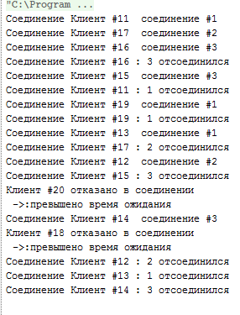
public class Runner {
public static void main(String[] args) {
LinkedList<Connect> list = new LinkedList<Connect>() {
{
this.add(new Connect(1));
this.add(new Connect(2));
this.add(new Connect(3));
}
};
ConnectionPool<Connect> pool = new ConnectionPool<>(list);
for (int i = 0; i < 10; i++) {
new Client(pool).start();
}
}
}

Slide 52
Барьеры
Задачи разделены на подзадачи и выполняются параллельно. По достижении некоторой данной точки всеми параллельными потоками подводится итог и определяется общий результат.
CyclicBarrier
барьер можно использовать снова, даже после того, как он сломается
int await()
int await(long timeout, TimeUnit unit)
останавливают поток, использующий барьер до тех пор,
пока число потоков достигнет заданного числа в классе-барьере
boolean isBroken()// проверяет состояние барьера
reset() //сбрасывает состояние барьера к моменту инициализации
nt getNumberWaiting()//позволяет определить число ожидаемых
// барьером потоков до его снятия
Notes:
Многие задачи могут быть разделены на подзадачи и выполняться параллельно. По достижении некоторой данной точки всеми параллельными потоками подводится итог и определяется общий результат. Если стоит задача задержать заданное число потоков до достижения ими определенной точки синхронизации, то используются классы-барьеры. После того, как все потоки достигли этой самой точки, они будут разблокированы и могут продолжать выполнение. Класс CyclicBarrier определяет минимальное число потоков, которое может быть остановлено барьером. Кроме этого барьер сам может быть проинициализирован потоком, который будет запускаться при снятии барьера.
. Методы int await() и int await(long timeout, TimeUnit unit) останавливают поток, использующий барьер до тех пор, пока число потоков достигнет заданного числа в классе-барьере.
Метод await() возвращает порядковый номер достижения потоком барьерной точки.
Метод boolean isBroken() проверяет состояние барьера. Метод reset() сбрасывает состояние барьера к моменту инициализации.
Метод int getNumberWaiting() позволяет определить число ожидаемых барьером потоков до его снятия. Экземпляр CyclicBarrier можно использовать повторно.

Slide 53
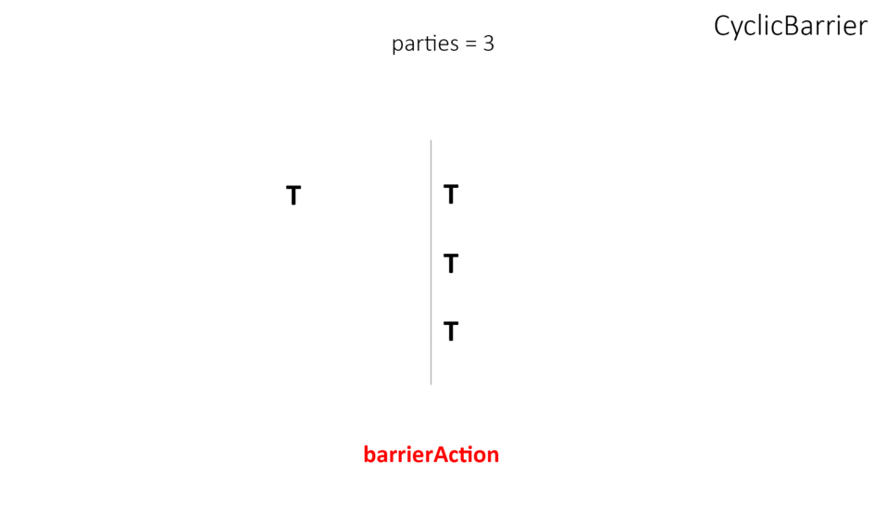

Slide 54
Задача – аукцион, предложения, при достижении заданного числа потоков запускается барьер – тоже поток, который определяет победителя
class Auction{
private ArrayList<Bid> bids;
private CyclicBarrier barrier;
public final int BIDS_NUMBER = 5;
public Auction() {
this.bids = new ArrayList<Bid>();
this.barrier = new CyclicBarrier
(this.BIDS_NUMBER, new Runnable() {
public void run() {
Bid winner = Auction.this.defineWinner();
System.out.println("Ставка #" +
winner.getBidId() +
", цена:" + winner.getPrice()
+ " победил!");
}
});
}

Slide 55
public CyclicBarrier getBarrier() {
return barrier;
}
public boolean add(Bid e) {
return bids.add(e);
}
public Bid defineWinner() {
return Collections.max(bids, new Comparator<Bid>() {
@Override
public int compare(Bid ob1, Bid ob2) {
return ob1.getPrice() - ob2.getPrice();
}
});
}
}

Slide 56
class Bid extends Thread {
private Integer bidId;
private int price;
private CyclicBarrier barrier;
public Bid(int id, int price, CyclicBarrier barrier) {
this.bidId = id;
this.price = price;
this.barrier = barrier;
}
public Integer getBidId() {
return bidId;
}
public int getPrice() {
return price;
}

Slide 57
@Override
public void run() {
try {
System.out.println("Клиент " + this.bidId
+ " определил цену.");
Thread.sleep(new Random().nextInt(3000)); // время на раздумье
// определение уровня повышения цены
int delta = new Random().nextInt(50);
price += delta;
System.out.println("Ставка " + this.bidId + " : " + price);
this.barrier.await(); // остановка у барьера
System.out.println("Подождите..."); // проверить кто выиграл
// и оплатить в случае победы ставки
} catch (BrokenBarrierException e) {
e.printStackTrace();
} catch (InterruptedException e) {
e.printStackTrace();
}
}
}

Slide 58
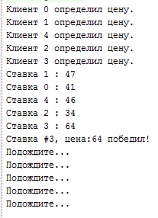
public class AuctionRunner {
public static void main(String[ ] args) {
Auction auction = new Auction();
int startPrice = new Random().nextInt(100);
for (int i = 0; i < auction.BIDS_NUMBER; i++) {
Bid thread =
new Bid(i, startPrice, auction.getBarrier());
auction.add(thread);
thread.start();
}
}
}

Slide 59
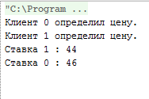
public class AuctionRunner {
public static void main(String[ ] args) {
Auction auction = new Auction();
int startPrice = new Random().nextInt(100);
for (int i = 0; i < 2; i++) {
Bid thread =
new Bid(i, startPrice, auction.getBarrier());
auction.add(thread);
thread.start();
}
}
}

Slide 60
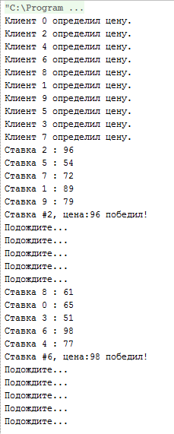
public class AuctionRunner {
public static void main(String[ ] args) {
Auction auction = new Auction();
int startPrice = new Random().nextInt(100);
for (int i = 0; i < 10; i++) {
Bid thread =
new Bid(i, startPrice, auction.getBarrier());
auction.add(thread);
thread.start();
}
}
}

Slide 61
Щеколда - CountDownLatch
инициализируется начальным значением числа ожидающих потоков
await() //останавливает поток
countDown() //значение счетчика снижается «щеколда»
//сдвигается на единицу.
1) Набор заданий (тестов)
2) Студенту предлагается для выполнения набор заданий. Он выполняет их и переходит в режим ожидания оценок по всем заданиям, чтобы вычислить среднее значение оценки.
3)Преподаватель (Tutor) проверяет задание и после каждого проверенного задания сдвигает «cdl» на единицу. Когда все задания студента проверены, барьер снимается, производятся вычисления в классе Student.
Notes:
Экземпляр класса инициализируется начальным значением числа ожидающих снятия «щеколды» потоков. В отличие от CyclicBarrier, метод await() просто останавливает поток без всяких изменений значения счетчика. Значение счетчика снижается вызовом метода countDown(), т. е. «щеколда» сдвигается на единицу. Когда счетчик обнулится, барьеры, поставленные методом await(), снимаются для всех ожидающих разрешения потоков. Крайне желательно, чтобы метод await() был вызван раньше, чем метод countDown(). Последнему безразлично, вызывался метод await() или нет, счетчик все равно будет уменьшен на единицу. Если счетчик равен нулю, то «лишние» вызовы метода countDown() будут проигнорированы.

Slide 62
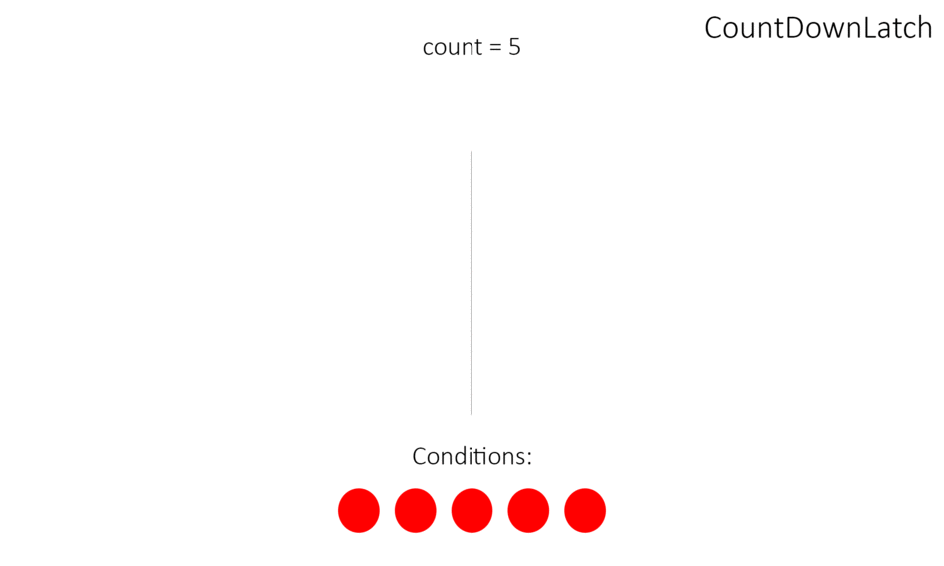

Slide 63
Обмен данными между потоками
класс Exchanger
T exchange(T ob)
Notes:
Класс Exchanger предназначен для обмена данными между потоками. Он является типизированным и типизируется типом данных, которыми потоки должны обмениваться.
Обмен данными производится с помощью единственного метода этого класса exchange():

Slide 64
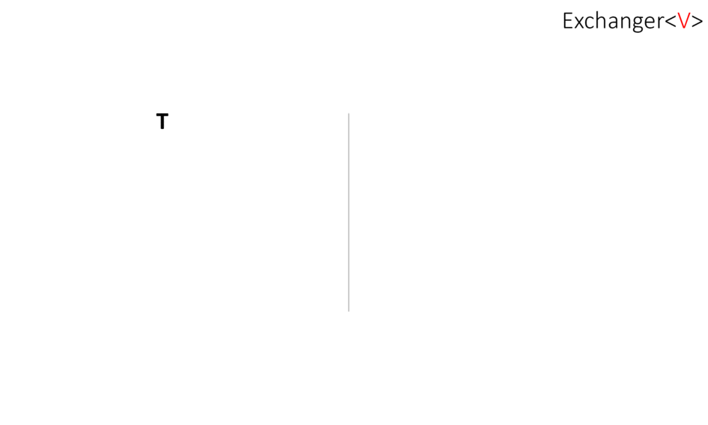

Slide 65
Производитель – Потребитель
Сколько продали Сколько произвели
Цена изменяется в зависимости от разницы
class Item { }
class Subject {
protected static Exchanger<Item> exchanger = new Exchanger<>();
protected Item item;
}
class Producer extends Subject implements Runnable {
public void run() {
try {
item = exchanger.exchange(item);
if (proposedNumber <= item.getNumber()) {
}
}
class Consumer extends Subject implements Runnable {
public void run() {
try {
item = exchanger.exchange(item); // обмен
}
}
}

Slide 66
Интерфейс Lock
провести опрос о блокировании
установить время ожидания блокировки
условия ее прерывания
Класс ReentrantLock пакет java.util.concurrent.locks
void lock(): получает блокировку
boolean tryLock(): пытается получить блокировку,
если блокировка получена, то возвращает true.
Если блокировка не получена, то возвращает false.
не ожидает получения блокировки, если она недоступна
void unlock(): снимает блокировку
Notes:
Синхронизация ресурса ключевым словом synchronized накладывает достаточно жесткие правила на освобождение этого ресурса. Интерфейс Lock представляет собой некоторое обобщение синхронизации. Появляется возможность провести опрос о блокировании, установить время ожидания блокировки и условия ее прерывания. Интерфейс также оптимизирует работу JVM с процессами конкурирования за освобождаемые ресурсы.
Для управления доступом к общему ресурсу в качестве альтернативы оператору synchronized мы можем использовать блокировки. Функциональность блокировок заключена в пакете java.util.concurrent.locks.
Вначале поток пытается получить доступ к общему ресурсу. Если он свободен, то на поток на него накладывает блокировку. После завершения работы блокировка с общего ресурса снимается. Если же ресурс не свободен и на него уже наложена блокировка, то поток ожидает, пока эта блокировка не будет снята.
Классы блокировок реализуют интерфейс Lock, который определяет следующие методы:
void lock(): ожидает, пока не будет получена блокировка
boolean tryLock(): пытается получить блокировку, если блокировка получена, то возвращает true. Если блокировка не получена, то возвращает false. В отличие от метода lock() не ожидает получения блокировки, если она недоступна
void unlock(): снимает блокировку
Condition newCondition(): возвращает объект Condition, который связан с текущей блокировкой
Организация блокировки в общем случае довольно проста: для получения блокировки вызывается метод lock(), а после окончания работы с общими ресурсами вызывается метод unlock(), который снимает блокировку.
Объект Condition позволяет управлять блокировкой.
Как правило, для работы с блокировками используется класс ReentrantLock из пакета java.util.concurrent.locks. Данный класс реализует интерфейс Lock.
Для примера возьмем код из темы про оператор synchronized и перепишем данный код с использованием заглушки ReentrantLock:

Slide 67
сlass CommonResource{
int x=0;
}
class CountThread extends Thread{
CommonResource res;
ReentrantLock locker;
public void run(){
try{
locker.lock(); // устанавливаем блокировку
res.x=1;
Thread.sleep(100);
}
catch(InterruptedException e){
System.out.println(e.getMessage());
}
finally{
locker.unlock(); // снимаем блокировку
}
}
}

Slide 68
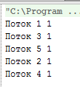
public static void main(String[] args) {
CommonResource commonResource= new CommonResource();
ReentrantLock locker = new ReentrantLock(); // создаем заглушку
for (int i = 1; i < 6; i++){
CountThread t = new CountThread(commonResource, locker);
t.setName("Поток "+ i);
t.start();
}
}

Slide 69
Класс ExecutorService (для пула)
execute(Runnable thread) // запускает потоки
submit(Callable<T> task) // запускает потоки
//с возвращаемым значением
shutdown() //останавливает все запущенные
newSingleThreadExecutor() //позволяет
//исполнителю запускать только один поток
newFixedThreadPool(int numThreads) //не более
//чем указано в параметре
механизм исполнителей - запуск отдельных потоков и их
групп, управление ими: принудительная остановка, контроль числа работающих потоков и планирование их запуска.
Notes:
разработан механизм исполнителей, функции которого заключаются в запуске отдельных потоков и их групп, а также в управлении ими: принудительной остановке, контроле числа работающих потоков и планирования их запуска.
Класс ExecutorService методом execute(Runnable thread) запускает традиционные потоки, метод же submit(Callable<T> task) запускает потоки с возвращаемым значением. Метод shutdown() останавливает все запущенные им ранее потоки и прекращает действие самого исполнителя. Статические методы newSingleThreadExecutor() и newFixedThreadPool(int numThreads) класса Executors определяют правила, по которым работает ExecutorService, а именно первый позволяет исполнителю запускать только один поток, второй — не более чем указано в параметре numThreads, ставя другие потоки в очередь ожидания окончания уже запущенных потоков.

Slide 70
Phaser
позволяет синхронизировать потоки, представляющие отдельную фазу или стадию выполнения общего действия.
Phaser определяет объект синхронизации, который ждет, пока не завершится определенная фаза. Затем Phaser переходит к следующей стадии или фазе и снова ожидает ее завершения.
Notes:
Более сложное поведение этого синхронизатора Phaser напоминает поведение CyclicBarrier, однако число участников синхронизации может меняться.
Участвующие стороны сначала должны зарегистрироваться phaser-объектом.
Основным назначением класса Phaser является синхронизация потоков, выполнение которых требуется разбить на отдельные этапы (фазы), а эти фазы, в свою очередь, необходимо синхронизовать.
Phaser может как задержать поток, пока другие потоки не достигнут конца
текущей фазы методом arriveAndAwaitAdvance(), так и пропустить поток, отметив лишь окончание какой-либо фазы методом arrive().
Класс Phaser позволяет синхронизировать потоки, представляющие отдельную фазу или стадию выполнения общего действия. Phaser определяет объект синхронизации, который ждет, пока не завершится определенная фаза. Затем Phaser переходит к следующей стадии или фазе и снова ожидает ее завершения.
Для создания объекта Phaser используется один из конструкторов:
1
2
3
4
Phaser()
Phaser(int parties)
Phaser(Phaser parent)
Phaser(Phaser parent, int parties)
Параметр parties указывает на количество сторон (грубо говоря, потоков), которые должны выполнять все фазы действия. Первый конструктор создает объект Phaser без каких-либо сторон. Второй конструктор регистрирует передаваемое в конструктор количество сторон. Третий и четвертый конструкторы также устанавливают родительский объект Phaser.

Slide 71
Phaser()
Phaser(int parties)
Phaser(Phaser parent)
Phaser(Phaser parent, int parties)
int register() //регистрирует поток - номер текущей фазы
int arrive()// сообщает, что поток завершил фазу – не ждет
int arriveAndAwaitAdvance():// аналогичен - заставляет phaser
// ожидать завершения фазы всеми остальными потоками
int arriveAndDeregister()//сообщает о завершении всех фаз
// и снимает ее с регистрации
int getPhase()// возвращает номер текущей фазы
Notes:
Регистрация осуществляется с помощью методов register(), bulkRegister(int parties) или подходящего конструктора. Выход из синхронизации phaser-объектом производит метод arriveAndDeregister(), причем выход из числа синхронизируемых сторон может быть и в случае, когда поток завершил выполнение, и в случае, когда поток все еще выполняется.
Phaser может как задержать поток, пока другие потоки не достигнут конца
текущей фазы методом arriveAndAwaitAdvance(), так и пропустить поток, отметив лишь окончание какой-либо фазы методом arrive().

Slide 72
1) Cоздается объект
2) Pарегистрировать все потоки register()
3) Потоки работают - выполняют фазы
4) синхронизатор Phaser ждет, пока все потоки
не завершат выполнение фазы.
5) поток должн вызвать метод arrive()
или arriveAndAwaitAdvance().
6) После этого синхронизатор переходит к
следующей фазе.

Slide 73
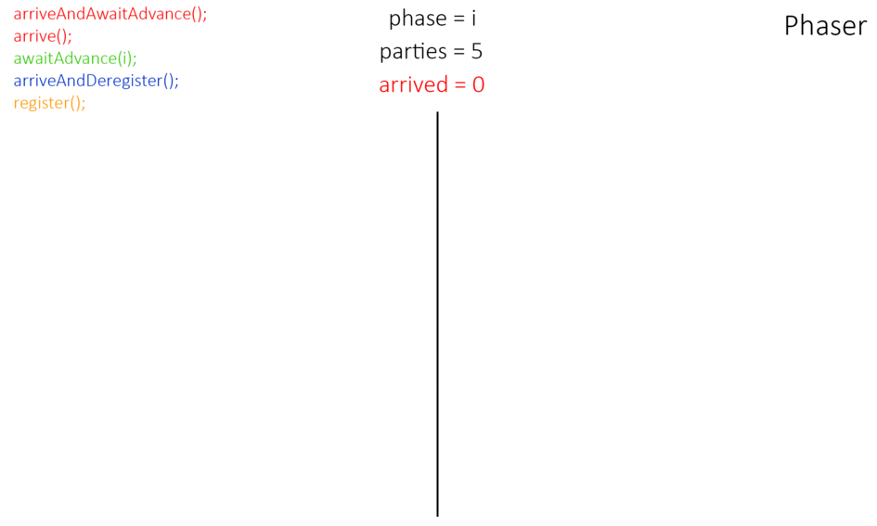

Slide 74
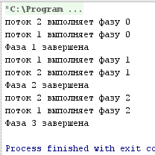
class PhaseThread extends Thread{
Phaser phaser;
String name;
PhaseThread(Phaser p, String n){
this.phaser=p;
this.name=n;
phaser.register();
}
public void run() {
try {
System.out.println(name + " выполняет фазу " + phaser.getPhase());
phaser.arriveAndAwaitAdvance(); // сообщаем, что первая фаза достигнута
System.out.println(name + " выполняет фазу " + phaser.getPhase());
phaser.arriveAndAwaitAdvance(); // сообщаем, что вторая фаза достигнута
Thread.sleep(200);
System.out.println(name + " выполняет фазу " + phaser.getPhase());
phaser.arriveAndDeregister(); // сообщаем о завершении фаз и удаляем
//с регистрации объекты
} catch (InterruptedException e) {
e.printStackTrace();
}
}
}

Slide 75
public static void main(String[] args) {
Phaser phaser = new Phaser(2);
(new PhaseThread(phaser, "поток 1")).start();
( new PhaseThread(phaser, "поток 2")).start();
// ждем завершения фазы 0
phaser.arriveAndAwaitAdvance();
System.out.println("Фаза " + phaser.getPhase() + " завершена");
// ждем завершения фазы 1
phaser.arriveAndAwaitAdvance();
System.out.println("Фаза " + phaser.getPhase() + " завершена");
// ждем завершения фазы 2
phaser.arriveAndAwaitAdvance();
System.out.println("Фаза " + phaser.getPhase() + " завершена");
phaser.arriveAndDeregister();
}
}

Slide 76
Особенности
1) Каждая фаза (цикл синхронизации) имеет номер;
2) Количество сторон-участников жестко не
задано и может меняться: поток может регистрироваться в
качестве участника и отменять свое участие;
3) Участник не обязан ожидать, пока все остальные участники
соберутся на барьере.
4) Чтобы продолжить свою работу достаточно сообщить о
своем прибытии;
5) Поток может и не быть стороной-участником барьера,
чтобы ожидать его преодоления;

